Slide 1
Learning Semantic-level Multi-modal Alignment
Transformer for RGB-D Co-salient Object Detection
Yang Wu, Shenglong Hu, Kaihua Zhang, Lingyan Liang, Yaqian Zhao, Gang Dong
汇报人：陈哲

Slide 2
-CONTENTS-
目录
1
研究背景和目的
3
效果分析
2
研究方法
4
创新想法

Slide 3
01
研究背景和目的

Slide 4
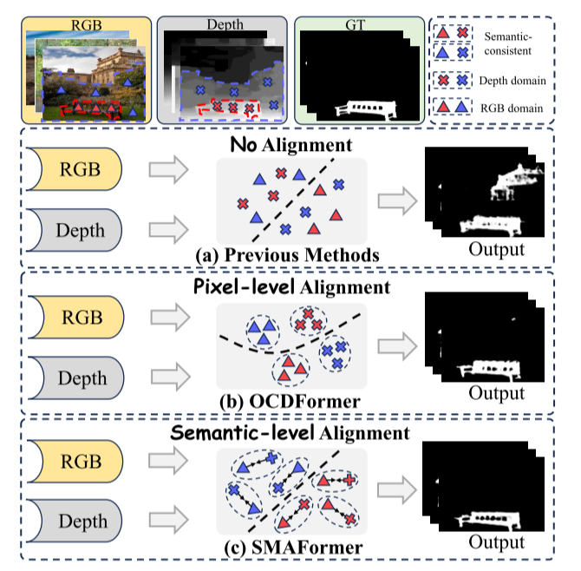
研究背景和目的
深度图中的对象间的低对比度通常会导致RGB显著区域和深度高亮区域之间的不对齐，从而导致模型性能下降。
以前的方法是简单和直接地从原始深度图和RGB数据中提取特征，然后进行融合，导致缺乏有效概括的能力，无法捕获高维语义信息。
使用注意力机制的CTNet，直接从原始深度图和RGB中提取特征，忽略了深度图中的显著对象可能与RGB中的显著对象不对齐的现象。（没有对齐）
OCDFormer试图通过像素级光谱聚类在一定程度上解决这个问题。然而，由于它通过像素级聚类从根本上依赖于浅层特征，因此它仍然是一种次优解决方案。（浅层对齐）

Slide 5
02
研究方法

Slide 6
研究方法
SMAFormer（semantic-level multi-modal alignment transformer）引入语义信息来代替像素信息作为聚类线索。通过利用语义线索，有效地对齐RGB和深度特征
数据集：使用了三个权威且广泛使用的测试集来验证该方法的有效性。包括RGB-D CoSal150、RGB-D CoSeg183和RGB-D CoSal1k

Slide 7
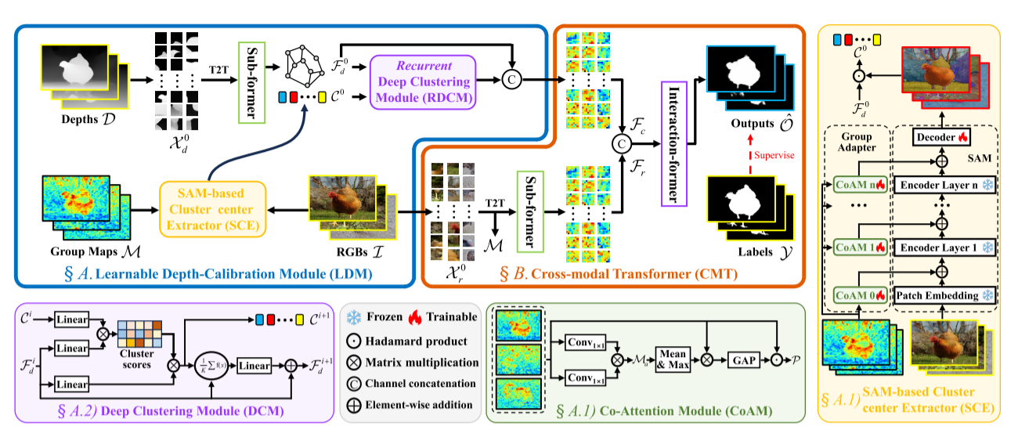
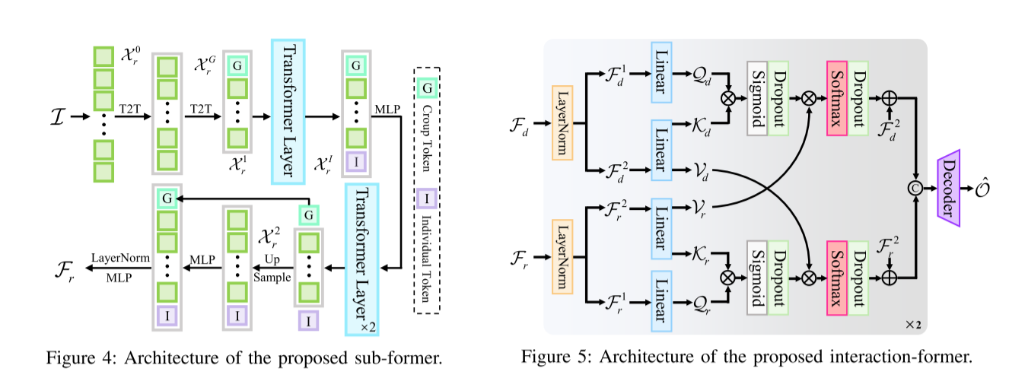
研究方法
模型架构：LDM + CMT
LDM：首先，使用SAM（自适应注意力机制）引导SCE（聚类中心提取器）来动态地从RGB图像生成自适应的聚类中心；其次，RDCM利用SCE提供的动态聚类中心，使用注意力机制迭代地捕获斑块级别的关联，通过同时考虑语义属性和位置信息来完成聚类；最后，将聚类后的得到的深度图特征输出给CMT。
CMT：首先，将RGB图片分割成斑块图片；其次，通过Sub-former注意力机制从单一模式中提取局部特征和全局信息；最后，利用Interaction-former融合多模态特征（RGB特征和语义校准后的深度图特征）。

Slide 8
03
效果分析

Slide 9
效果分析
该模型同时考虑了群体间共同的图像间特征和每幅图像的像内个体信息。
该模型在语义层面上校准了深度图，创新性的提高了深度图的特征质量，从而提高了RGB图与深度图融合特征的质量。
与CTNet相比，SMAFormer的参数减少了49.8%，速度提高了42.1%，性能显著领先。
在考虑到聚类层数的选择时，由于迭代次数越多模型的性能会到达一个瓶颈、同时速度会降低和模型参数会增加。经过实验测定，将聚类层数设置为6个。

Slide 10
04
创新想法

Slide 11
创新想法
将这种语义聚类的想法用到之前CoCOD上，解决问题：当背景元素的数量远远大于前景元素的数量时，背景元素中的损失函数分量将占主导地位，容易使模型偏向背景。

Slide 12
感谢观看

